Slide 1


直线与三角形的交点
C++编程实践
张 赐
Mail: educourse@163.com
CSDN博客地址
http://blog.csdn.net/zhangci226

Slide 2
直线与三角形的交点
已知直线和三角形顶点，判断直线和三角形是否相交

Slide 3
直线与三角形的交点
已知直线和三角形顶点，判断直线和三角形是否相交
1. 求三角形三顶点确定的平面

Slide 4
直线与三角形的交点
已知直线和三角形顶点，判断直线和三角形是否相交
1. 求三角形三顶点确定的平面
2. 求直线和平面的交点

Slide 5
直线与三角形的交点
已知直线和三角形顶点，判断直线和三角形是否相交
1. 求三角形三顶点确定的平面
2. 求直线和平面的交点
3. 利用重心坐标系判断交点与三角形的位置关系

Slide 6
直线与三角形的交点
已知直线和三角形顶点，判断直线和三角形是否相交
1. 求三角形三顶点确定的平面
2. 求直线和平面的交点
3. 利用重心坐标系判断交点与三角形的位置关系
在实际计算机应用中，上述方法效率低！

Slide 7
直线与三角形的交点
采用速度快，消耗小的算法
Fast ,Minimum Storage Ray/Triangle Intersection
Tomas Moller & Ben Trumbore

Slide 8






直线与三角形的交点
假设直线$l\left(t\right)=P+Dt与$三角形$P_{1}P_{2}P_{3}有$交点
$$P_{2}$$
$$P+Dt$$
$$q$$
$$P_{1}$$
$$P_{3}$$

Slide 9

直线与三角形的交点
假设直线$l\left(t\right)=P+Dt与$三角形$P_{1}P_{2}P_{3}有$交点
$$q=\left(1−a−b\right)P_{1}+aP_{2}+bP_{3}$$
$$P_{2}$$
$$P+Dt$$
$$q$$
$$P_{1}$$
$$P_{3}$$

Slide 10

直线与三角形的交点
假设直线$l\left(t\right)=P+vt与$三角形$P_{1}P_{2}P_{3}有$交点
$$q=\left(1−a−b\right)P_{1}+aP_{2}+bP_{3}⟹$$
$$P+Dt =\left(1−a−b\right)P_{1}+aP_{2}+bP_{3}$$
$$P_{2}$$
$$P+Dt$$
$$q$$
$$P_{1}$$
$$P_{3}$$

Slide 11
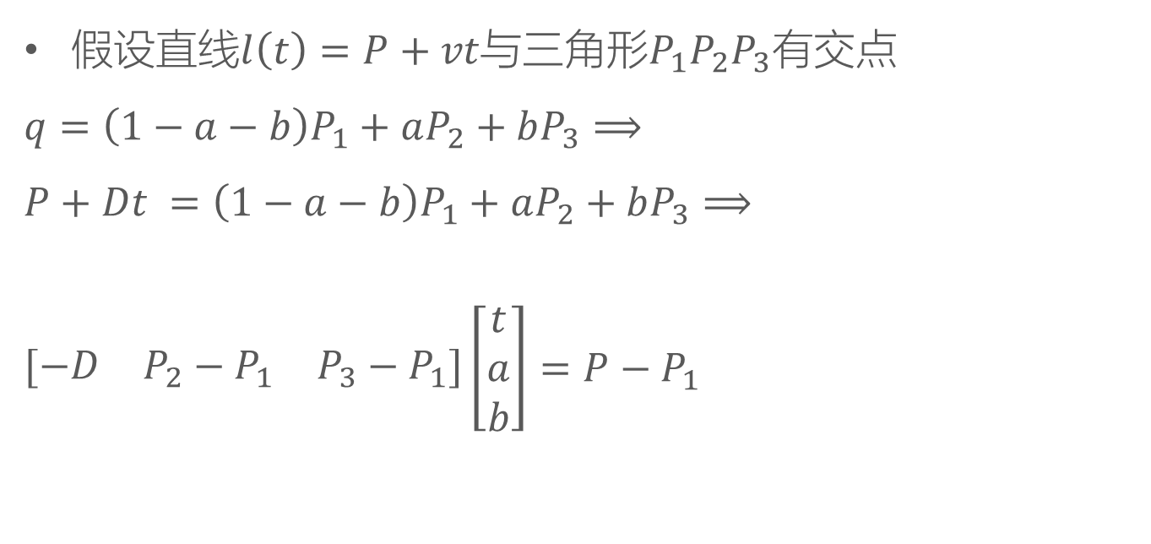
直线与三角形的交点
假设直线$l\left(t\right)=P+vt与$三角形$P_{1}P_{2}P_{3}有$交点
$$q=\left(1−a−b\right)P_{1}+aP_{2}+bP_{3}⟹$$
$$P+Dt =\left(1−a−b\right)P_{1}+aP_{2}+bP_{3}⟹$$
$$\left[\begin{matrix}−D & P_{2}−P_{1} & P_{3}−P_{1}\end{matrix}\right]\left[\begin{matrix}t \\ a \\ b\end{matrix}\right]=P−P_{1}$$
$$P_{2}$$
$$P+Dt$$
$$q$$
$$P_{1}$$
$$P_{3}$$

Slide 12
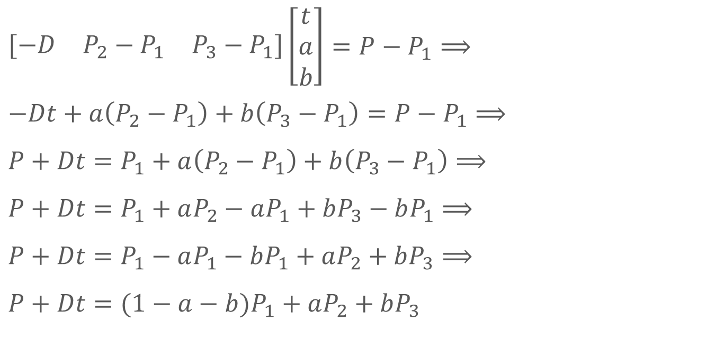
直线与三角形的交点
$$\left[\begin{matrix}−D & P_{2}−P_{1} & P_{3}−P_{1}\end{matrix}\right]\left[\begin{matrix}t \\ a \\ b\end{matrix}\right]=P−P_{1}⟹$$
$$−Dt+a\left(P_{2}−P_{1}\right)+b\left(P_{3}−P_{1}\right)=P−P_{1}⟹$$
$$P+Dt=P_{1}+a\left(P_{2}−P_{1}\right)+b\left(P_{3}−P_{1}\right)⟹$$
$$P+Dt=P_{1}+aP_{2}−aP_{1}+bP_{3}−bP_{1}⟹$$
$$P+Dt=P_{1}−aP_{1}−bP_{1}+aP_{2}+bP_{3}⟹$$
$$P+Dt=(1−a−b)P_{1}+aP_{2}+bP_{3}$$

Slide 13

直线与三角形的交点
假设直线$l\left(t\right)=P+Dt与$三角形$P_{1}P_{2}P_{3}有$交点
$$q=\left(1−a−b\right)P_{1}+aP_{2}+bP_{3}⟹$$
$$P+Dt =\left(1−a−b\right)P_{1}+aP_{2}+bP_{3}⟹$$
$$\left[\begin{matrix}−D & P_{2}−P_{1} & P_{3}−P_{1}\end{matrix}\right]\left[\begin{matrix}t \\ a \\ b\end{matrix}\right]=P−P_{1}$$
$$P_{2}$$
$$P+Dt$$
$$q$$
$$P_{1}$$
$$P_{3}$$

Slide 14
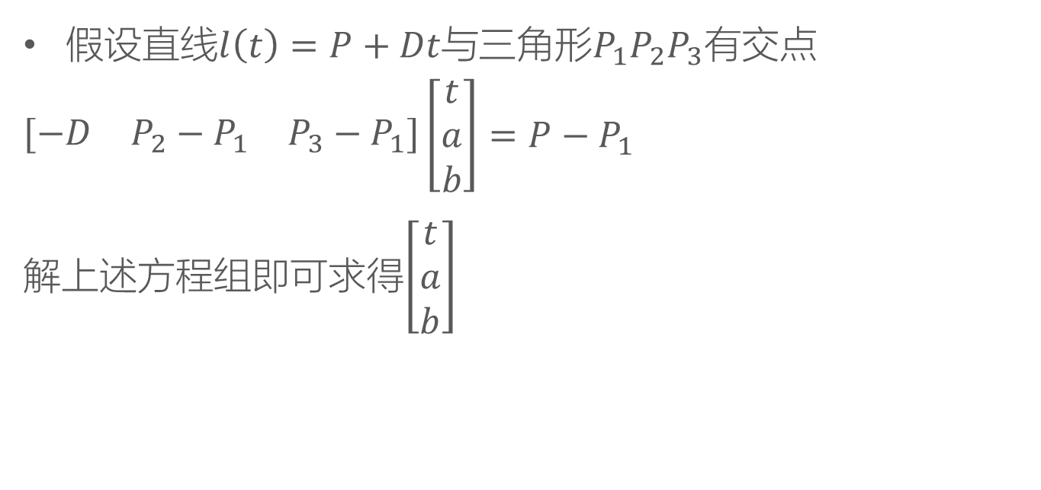
直线与三角形的交点
假设直线$l\left(t\right)=P+Dt与$三角形$P_{1}P_{2}P_{3}有$交点
$$\left[\begin{matrix}−D & P_{2}−P_{1} & P_{3}−P_{1}\end{matrix}\right]\left[\begin{matrix}t \\ a \\ b\end{matrix}\right]=P−P_{1}$$
解上述方程组即可求得$\left[\begin{matrix}t \\ a \\ b\end{matrix}\right]$
$$P_{2}$$
$$P+Dt$$
$$q$$
$$P_{1}$$
$$P_{3}$$

Slide 15

直线与三角形的交点
克莱姆法则
$$\left[\begin{matrix}C_{1} & C_{2} & C_{3}\end{matrix}\right]\left[\begin{matrix}x \\ y \\ z\end{matrix}\right]=b$$
$$x=\frac{\left|\begin{matrix}b & C_{2} & C_{3}\end{matrix}\right|}{\left|\begin{matrix}C_{1} & C_{2} & C_{3}\end{matrix}\right|},y=\frac{\left|\begin{matrix}C_{1} & b & C_{3}\end{matrix}\right|}{\left|\begin{matrix}C_{1} & C_{2} & C_{3}\end{matrix}\right|},z=\frac{\left|\begin{matrix}C_{1} & C_{2} & b\end{matrix}\right|}{\left|\begin{matrix}C_{1} & C_{2} & C_{3}\end{matrix}\right|}$$

Slide 16

直线与三角形的交点
$$\left[\begin{matrix}−D & P_{2}−P_{1} & P_{3}−P_{1}\end{matrix}\right]\left[\begin{matrix}t \\ a \\ b\end{matrix}\right]=P−P_{1}$$
令
$${E_{1}=P}_{2}−P_{1},{E_{2}=P}_{3}−P_{1},W=P−P_{1}$$
那么有
$$\left[\begin{matrix}−D & E_{1} & E_{2}\end{matrix}\right]\left[\begin{matrix}t \\ a \\ b\end{matrix}\right]=W$$

Slide 17
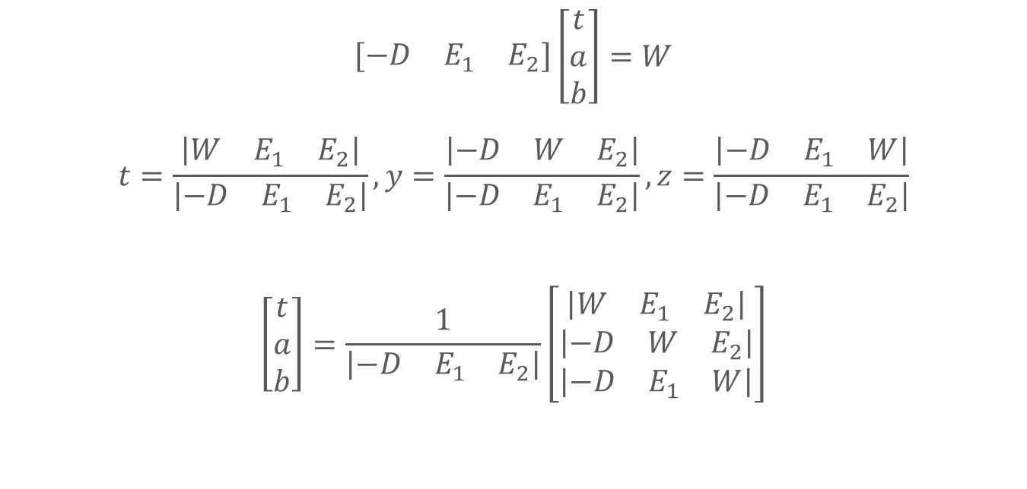
直线与三角形的交点
$$\left[\begin{matrix}−D & E_{1} & E_{2}\end{matrix}\right]\left[\begin{matrix}t \\ a \\ b\end{matrix}\right]=W$$
$$t=\frac{\left|\begin{matrix}W & E_{1} & E_{2}\end{matrix}\right|}{\left|\begin{matrix}−D & E_{1} & E_{2}\end{matrix}\right|},y=\frac{\left|\begin{matrix}−D & W & E_{2}\end{matrix}\right|}{\left|\begin{matrix}−D & E_{1} & E_{2}\end{matrix}\right|},z=\frac{\left|\begin{matrix}−D & E_{1} & W\end{matrix}\right|}{\left|\begin{matrix}−D & E_{1} & E_{2}\end{matrix}\right|}$$
$$\left[\begin{matrix}t \\ a \\ b\end{matrix}\right]=\frac{1}{\left|\begin{matrix}−D & E_{1} & E_{2}\end{matrix}\right|}\left[\begin{matrix}\left|\begin{matrix}W & E_{1} & E_{2}\end{matrix}\right| \\ \left|\begin{matrix}−D & W & E_{2}\end{matrix}\right| \\ \left|\begin{matrix}−D & E_{1} & W\end{matrix}\right|\end{matrix}\right]$$

Slide 18

直线与三角形的交点
行列式的代数运算
$$\left|\begin{matrix}A & B & C\end{matrix}\right|=−\left(A×B\right)∙C$$
$$\left|\begin{matrix}A & B & C\end{matrix}\right|=−\left(A×C\right)∙B$$
$$\left|\begin{matrix}A & B & C\end{matrix}\right|=−\left(C×B\right)∙A$$

Slide 19
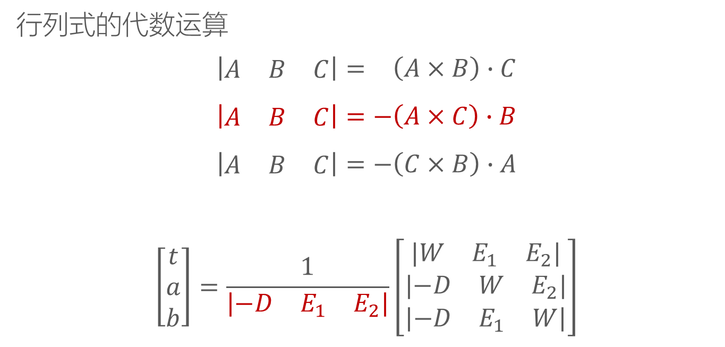
直线与三角形的交点
行列式的代数运算
$$\left|\begin{matrix}A & B & C\end{matrix}\right|=−\left(A×B\right)∙C$$
$$\left|\begin{matrix}A & B & C\end{matrix}\right|=−\left(A×C\right)∙B$$
$$\left|\begin{matrix}A & B & C\end{matrix}\right|=−\left(C×B\right)∙A$$
$$\left[\begin{matrix}t \\ a \\ b\end{matrix}\right]=\frac{1}{\left|\begin{matrix}−D & E_{1} & E_{2}\end{matrix}\right|}\left[\begin{matrix}\left|\begin{matrix}W & E_{1} & E_{2}\end{matrix}\right| \\ \left|\begin{matrix}−D & W & E_{2}\end{matrix}\right| \\ \left|\begin{matrix}−D & E_{1} & W\end{matrix}\right|\end{matrix}\right]$$

Slide 20
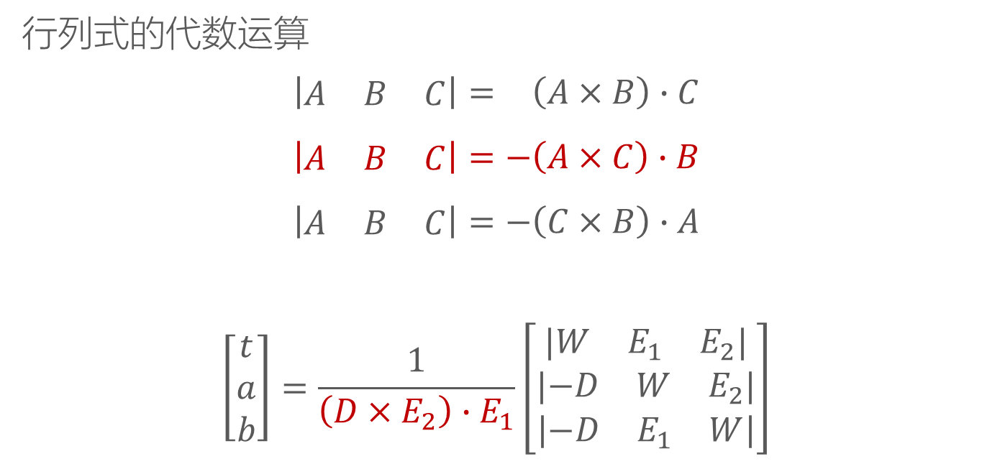
直线与三角形的交点
行列式的代数运算
$$\left|\begin{matrix}A & B & C\end{matrix}\right|=−\left(A×B\right)∙C$$
$$\left|\begin{matrix}A & B & C\end{matrix}\right|=−\left(A×C\right)∙B$$
$$\left|\begin{matrix}A & B & C\end{matrix}\right|=−\left(C×B\right)∙A$$
$$\left[\begin{matrix}t \\ a \\ b\end{matrix}\right]=\frac{1}{\left(D×E_{2}\right)∙E_{1}}\left[\begin{matrix}\left|\begin{matrix}W & E_{1} & E_{2}\end{matrix}\right| \\ \left|\begin{matrix}−D & W & E_{2}\end{matrix}\right| \\ \left|\begin{matrix}−D & E_{1} & W\end{matrix}\right|\end{matrix}\right]$$

Slide 21
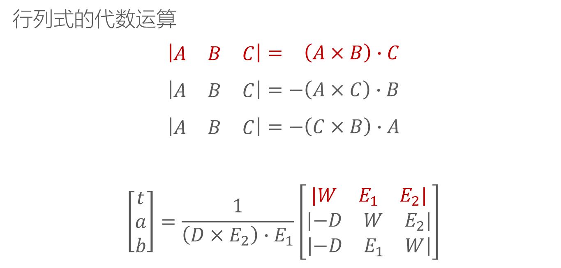
直线与三角形的交点
行列式的代数运算
$$\left|\begin{matrix}A & B & C\end{matrix}\right|=−\left(A×B\right)∙C$$
$$\left|\begin{matrix}A & B & C\end{matrix}\right|=−\left(A×C\right)∙B$$
$$\left|\begin{matrix}A & B & C\end{matrix}\right|=−\left(C×B\right)∙A$$
$$\left[\begin{matrix}t \\ a \\ b\end{matrix}\right]=\frac{1}{\left(D×E_{2}\right)∙E_{1}}\left[\begin{matrix}\left|\begin{matrix}W & E_{1} & E_{2}\end{matrix}\right| \\ \left|\begin{matrix}−D & W & E_{2}\end{matrix}\right| \\ \left|\begin{matrix}−D & E_{1} & W\end{matrix}\right|\end{matrix}\right]$$

Slide 22
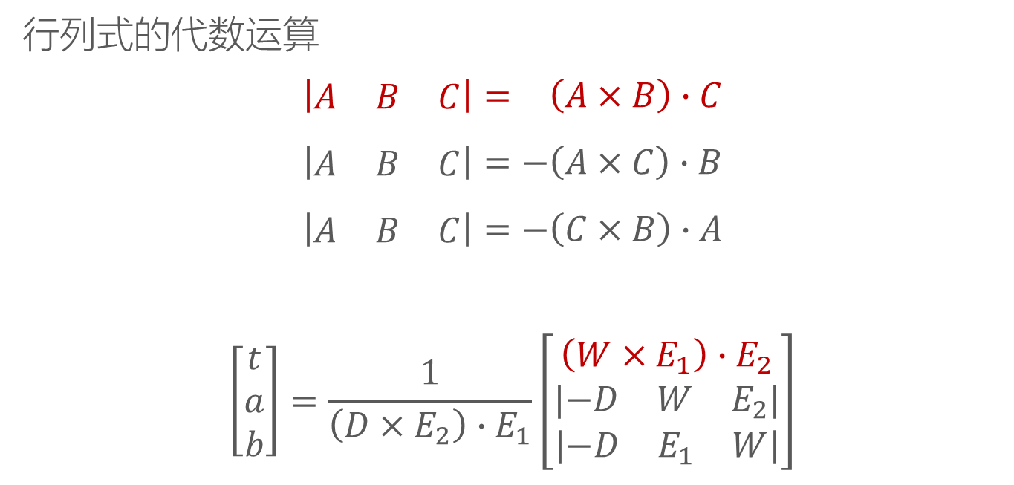
直线与三角形的交点
行列式的代数运算
$$\left|\begin{matrix}A & B & C\end{matrix}\right|=−\left(A×B\right)∙C$$
$$\left|\begin{matrix}A & B & C\end{matrix}\right|=−\left(A×C\right)∙B$$
$$\left|\begin{matrix}A & B & C\end{matrix}\right|=−\left(C×B\right)∙A$$
$$\left[\begin{matrix}t \\ a \\ b\end{matrix}\right]=\frac{1}{\left(D×E_{2}\right)∙E_{1}}\left[\begin{matrix}\left(W×E_{1}\right)∙E_{2} \\ \left|\begin{matrix}−D & W & E_{2}\end{matrix}\right| \\ \left|\begin{matrix}−D & E_{1} & W\end{matrix}\right|\end{matrix}\right]$$

Slide 23
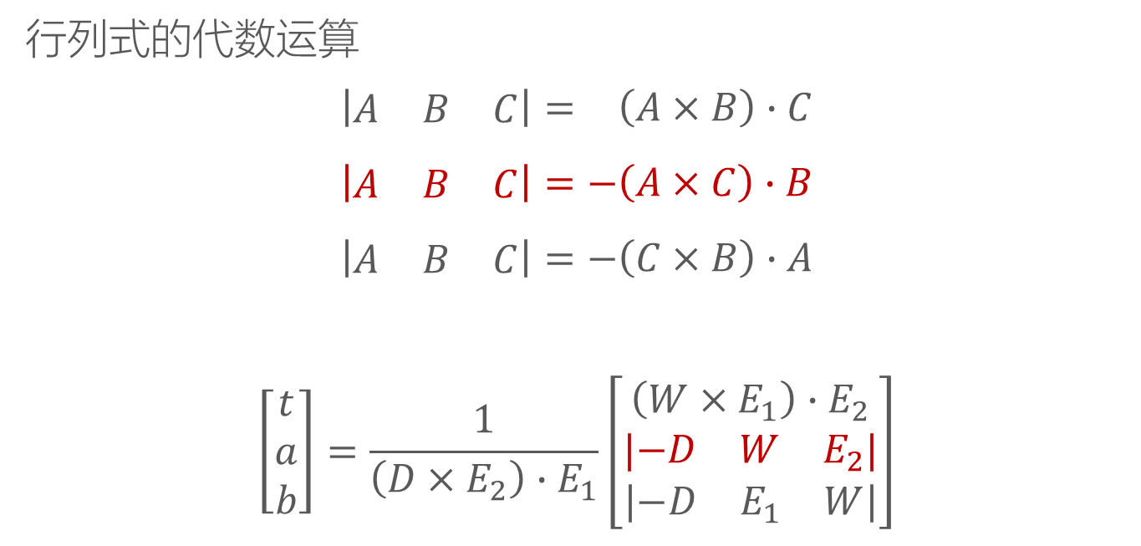
直线与三角形的交点
行列式的代数运算
$$\left|\begin{matrix}A & B & C\end{matrix}\right|=−\left(A×B\right)∙C$$
$$\left|\begin{matrix}A & B & C\end{matrix}\right|=−\left(A×C\right)∙B$$
$$\left|\begin{matrix}A & B & C\end{matrix}\right|=−\left(C×B\right)∙A$$
$$\left[\begin{matrix}t \\ a \\ b\end{matrix}\right]=\frac{1}{\left(D×E_{2}\right)∙E_{1}}\left[\begin{matrix}\left(W×E_{1}\right)∙E_{2} \\ \left|\begin{matrix}−D & W & E_{2}\end{matrix}\right| \\ \left|\begin{matrix}−D & E_{1} & W\end{matrix}\right|\end{matrix}\right]$$

Slide 24
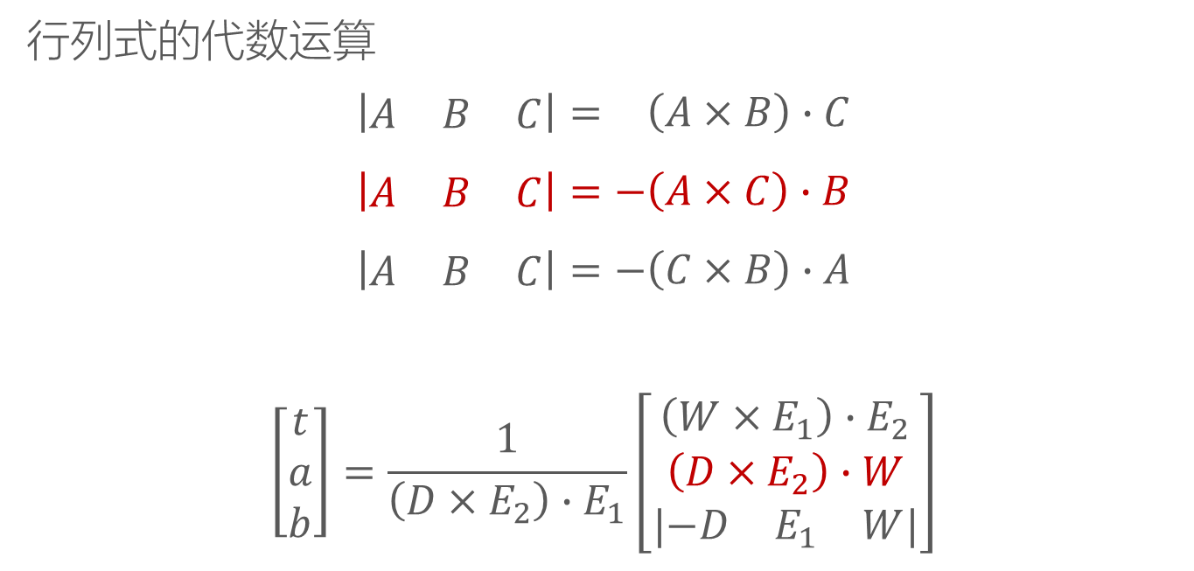
直线与三角形的交点
行列式的代数运算
$$\left|\begin{matrix}A & B & C\end{matrix}\right|=−\left(A×B\right)∙C$$
$$\left|\begin{matrix}A & B & C\end{matrix}\right|=−\left(A×C\right)∙B$$
$$\left|\begin{matrix}A & B & C\end{matrix}\right|=−\left(C×B\right)∙A$$
$$\left[\begin{matrix}t \\ a \\ b\end{matrix}\right]=\frac{1}{\left(D×E_{2}\right)∙E_{1}}\left[\begin{matrix}\left(W×E_{1}\right)∙E_{2} \\ \left(D×E_{2}\right)∙W \\ \left|\begin{matrix}−D & E_{1} & W\end{matrix}\right|\end{matrix}\right]$$

Slide 25
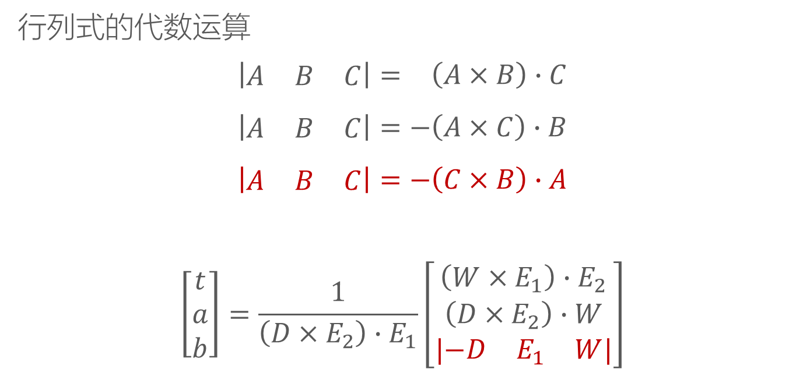
直线与三角形的交点
行列式的代数运算
$$\left|\begin{matrix}A & B & C\end{matrix}\right|=−\left(A×B\right)∙C$$
$$\left|\begin{matrix}A & B & C\end{matrix}\right|=−\left(A×C\right)∙B$$
$$\left|\begin{matrix}A & B & C\end{matrix}\right|=−\left(C×B\right)∙A$$
$$\left[\begin{matrix}t \\ a \\ b\end{matrix}\right]=\frac{1}{\left(D×E_{2}\right)∙E_{1}}\left[\begin{matrix}\left(W×E_{1}\right)∙E_{2} \\ \left(D×E_{2}\right)∙W \\ \left|\begin{matrix}−D & E_{1} & W\end{matrix}\right|\end{matrix}\right]$$

Slide 26
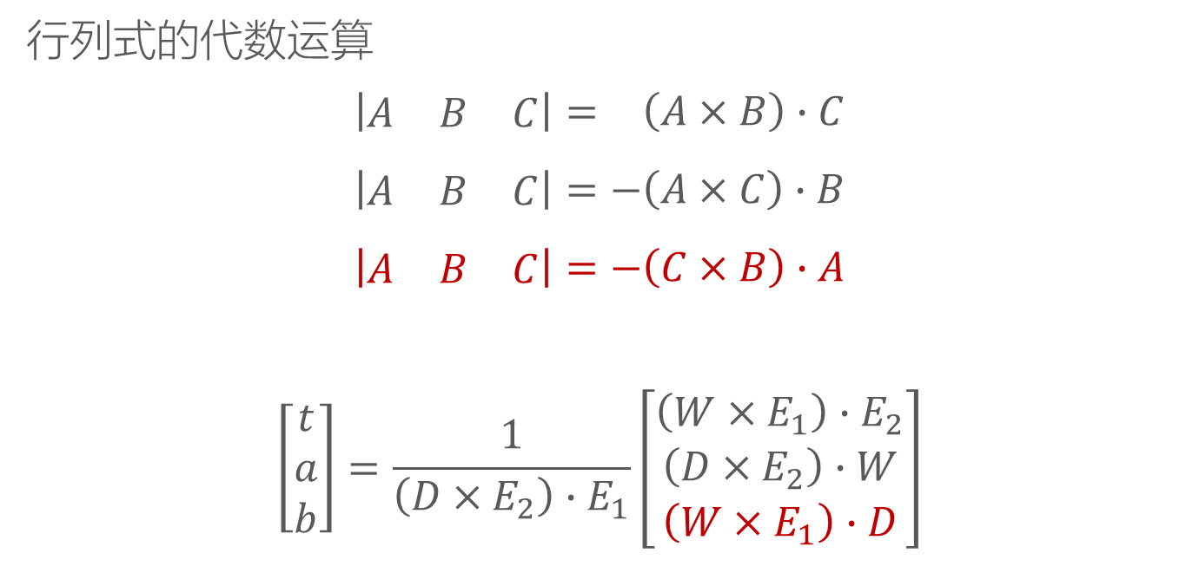
直线与三角形的交点
行列式的代数运算
$$\left|\begin{matrix}A & B & C\end{matrix}\right|=−\left(A×B\right)∙C$$
$$\left|\begin{matrix}A & B & C\end{matrix}\right|=−\left(A×C\right)∙B$$
$$\left|\begin{matrix}A & B & C\end{matrix}\right|=−\left(C×B\right)∙A$$
$$\left[\begin{matrix}t \\ a \\ b\end{matrix}\right]=\frac{1}{\left(D×E_{2}\right)∙E_{1}}\left[\begin{matrix}\left(W×E_{1}\right)∙E_{2} \\ \left(D×E_{2}\right)∙W \\ \left(W×E_{1}\right)∙D\end{matrix}\right]$$

Slide 27

直线与三角形的交点
$$\left[\begin{matrix}t \\ a \\ b\end{matrix}\right]=\frac{1}{\left(D×E_{2}\right)∙E_{1}}\left[\begin{matrix}\left(W×E_{1}\right)∙E_{2} \\ \left(D×E_{2}\right)∙W \\ \left(W×E_{1}\right)∙D\end{matrix}\right]$$
令
$$u=D×E_{2},v=W×E_{1},$$
那么有
$$\left[\begin{matrix}t \\ a \\ b\end{matrix}\right]=\frac{1}{u∙E_{1}}\left[\begin{matrix}v∙E_{2} \\ u∙W \\ v∙D\end{matrix}\right]$$

Slide 28
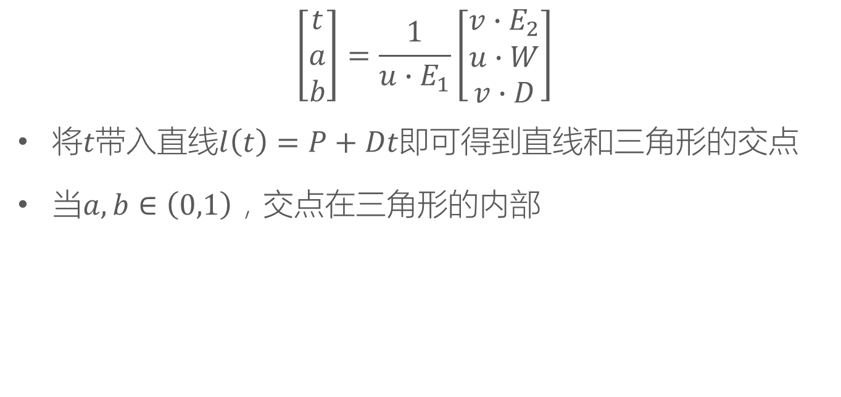
直线与三角形的交点
$$\left[\begin{matrix}t \\ a \\ b\end{matrix}\right]=\frac{1}{u∙E_{1}}\left[\begin{matrix}v∙E_{2} \\ u∙W \\ v∙D\end{matrix}\right]$$
$将t带入$直线$l\left(t\right)=P+Dt即可得到$直线和三角形的交点
当$a,b∈\left(0,1\right)，$交点在三角形的内部

Slide 29
THANKS
本课程由 张赐 提供
CSDN网站：www.csdn.net
企业服务：http://ems.csdn.net/
人才服务：http://job.csdn.net/
CTO俱乐部：http://cto.csdn.net/
高校俱乐部：http://student.csdn.net/
程序员杂志：http://programmer.csdn.net/
CODE平台：https://code.csdn.net/
项目外包：http://www.csto.com/
CSDN博客：http://blog.csdn.net/
CSDN论坛：http://bbs.csdn.net/
CSDN下载：http://download.csdn.net/

